Slide 1

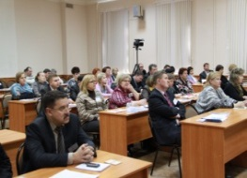
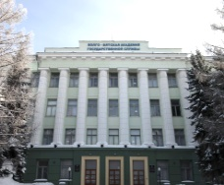
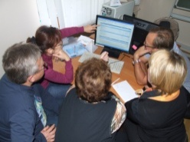
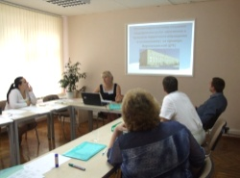
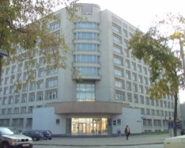
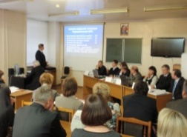
НИЖЕГОРОДСКИЙ
ИНСТИТУТ
УПРАВЛЕНИЯ
Лицензирование и сертификация в области защиты информации
ТЕМА № 6
Зав. кафедрой информатики и информационных технологий, к.т.н, доцент, заслуженный работник науки и образования Гребенюк И.И.
Нижний Новгород 2025

Slide 2

ОРГАНИЗАЦИОННО-ПРАВОВЫЕ ОСНОВЫ ЛИЦЕНЗИРОВАНИЯ ДЕЯТЕЛЬНОСТИ В ОБЛАСТИ ЗАЩИТЫ ИНФОРМАЦИИ
Вопрос 1

Slide 3
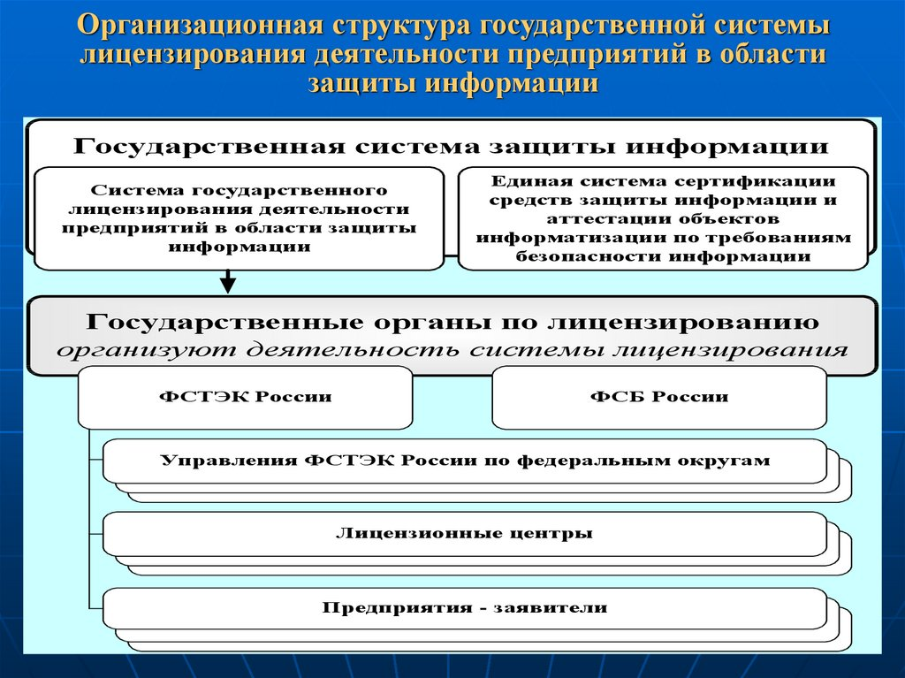

Slide 4
ОПРЕДЕЛЕНИЯ
Лицензия - специальное разрешение на право осуществления юридическим лицом или индивидуальным предпринимателем конкретного вида деятельности (выполнения работ, оказания услуг, составляющих лицензируемый вид деятельности), которое подтверждается документом, выданным лицензирующим органом на бумажном носителе или в форме электронного документа, подписанного электронной подписью, в случае, если в заявлении о предоставлении лицензии указывалось на необходимость выдачи такого документа в форме электронного документа.
Лицензирование - деятельность лицензирующих органов по предоставлению, переоформлению лицензий, продлению срока действия лицензий в случае, если ограничение срока действия лицензий предусмотрено федеральными законами, осуществлению лицензионного контроля, приостановлению, возобновлению, прекращению действия и аннулированию лицензий, формированию и ведению реестра лицензий, формированию государственного информационного ресурса, а также по предоставлению в установленном порядке информации по вопросам лицензирования.
Лицензирующие органы - уполномоченные федеральные органы исполнительной власти и (или) их территориальные органы, а в случае передачи осуществления полномочий Российской Федерации в области лицензирования органам государственной власти субъектов Российской Федерации органы исполнительной власти субъектов Российской Федерации, осуществляющие лицензирование.

Slide 5
ОПРЕДЕЛЕНИЯ
Соискатель лицензии - юридическое лицо или индивидуальный предприниматель, обратившиеся в лицензирующий орган с заявлением о предоставлении лицензии.
Лицензиат - юридическое лицо или индивидуальный предприниматель, имеющие лицензию;
Лицензионные требования - совокупность требований, которые установлены положениями о лицензировании конкретных видов деятельности, основаны на соответствующих требованиях законодательства Российской Федерации и направлены на обеспечение достижения целей лицензирования.

Slide 6
В ст.12 Федерального закона перечислены виды деятельности, на которые требуется лицензия. В контексте информационной безопасности лицензия требуется на следующие виды деятельности:
разработка, производство, распространение шифровальных (криптографических) средств, информационных систем и телекоммуникационных систем, защищенных с использованием шифровальных (криптографических) средств, выполнение работ, оказание услуг в области шифрования информации, техническое обслуживание шифровальных (криптографических) средств, информационных систем и телекоммуникационных систем, защищенных с использованием шифровальных (криптографических) средств (за исключением случая, если техническое обслуживание шифровальных (криптографических) средств, информационных систем и телекоммуникационных систем, защищенных с использованием шифровальных (криптографических) средств, осуществляется для обеспечения собственных нужд юридического лица или индивидуального предпринимателя);
разработка, производство, реализация и приобретение в целях продажи специальных технических средств, предназначенных для негласного получения информации;
деятельность по выявлению электронных устройств, предназначенных для негласного получения информации (за исключением случая, если указанная деятельность осуществляется для обеспечения собственных нужд юридического лица или индивидуального предпринимателя);
разработка и производство средств защиты конфиденциальной информации;
деятельность по технической защите конфиденциальной информации

Slide 7
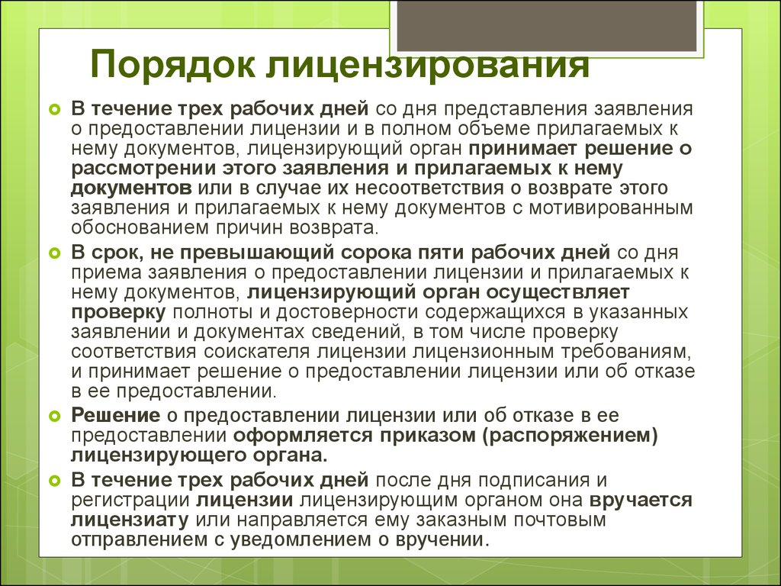

Slide 8
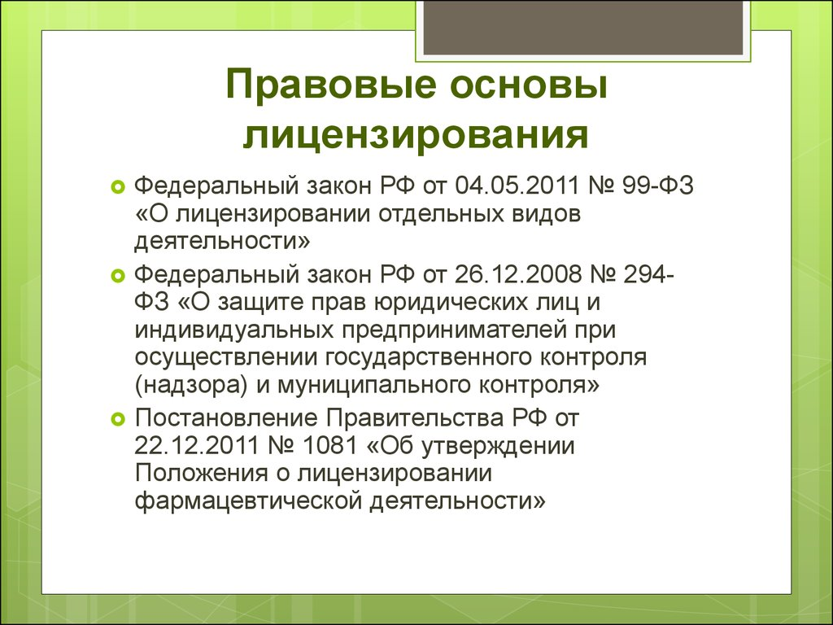

Slide 9
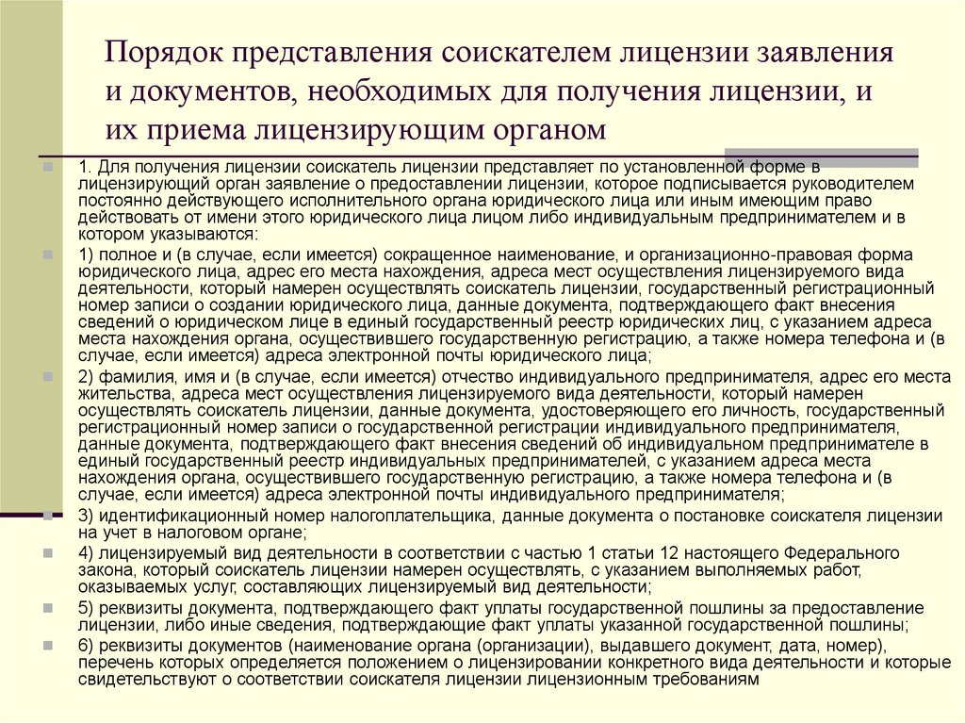

Slide 10
Причинами отказа в получении лицензии могут быть:
наличие в документах, представленных соискателем лицензии, недостоверной или искаженной информации;
несоответствие соискателя лицензии, принадлежащих ему или используемых им объектов лицензионным требованиям и условиям;
если у соискателя ранее была лицензия на этот же вид деятельности и она была аннулирована.

Slide 11
Лицензирующими органами в области защиты информации являются ФСБ и ФСТЭК. В области технической защиты конфиденциальной информации, которой посвящен данный курс, - ФСТЭК. Требования для получения лицензии устанавливаются положениями о лицензировании конкретных видов деятельности, утверждаемыми Правительством РФ. Лицензирование в области технической защиты конфиденциальной информации осуществляется на основании "Положения о лицензировании деятельности по технической защите конфиденциальной информации" от 03.02.2012.

Slide 12
В соответствии с Положением к юридическому лицу - соискателю лицензии -предъявляются следующие требования:
В штате по основному месту работы в соответствии со штатным расписанием руководителя и(или) уполномоченного руководить работами лица, имеющих высшее образование по направлению подготовки (специальности) в области информационной безопасности и стаж работы в области проводимых работ по лицензируемому виду деятельности не менее 3 лет, или высшее образование по направлению подготовки (специальности) в области математических и естественных наук, инженерного дела, технологий и технических наук и стаж работы в области проводимых работ по лицензируемому виду деятельности не менее 5 лет, или иное высшее образование и стаж работы в области проводимых работ по лицензируемому виду деятельности не менее 5 лет, прошедших обучение по программам профессиональной переподготовки по одной из специальностей в области информационной безопасности (нормативный срок обучения - не менее 360 аудиторных часов).
Не менее двух инженерно-технических работников имеющих высшее образование по направлению подготовки (специальности) в области информационной безопасности и стаж работы в области проводимых работ по лицензируемому виду деятельности не менее 3 лет или иное высшее образование и стаж работы в области проводимых работ по лицензируемому виду деятельности не менее 3 лет, прошедших обучение по программам профессиональной переподготовки по одной из специальностей в области информационной безопасности (нормативный срок обучения - не менее 360 аудиторных часов).

Slide 13
Наличие помещений, принадлежащих на праве собственности или ином законном основании, в которых созданы необходимые условия для осуществления лицензируемого вида деятельности;
Наличие необходимого оборудования, принадлежащего на праве собственности или ином законном основании, в соответствии с перечнем, определяемым ФСТЭК, в том числе:
измерительных приборов, прошедших в установленном законодательством Российской Федерации порядке метрологическую поверку (калибровку);
программных (программно-технических) средств, включая средства контроля эффективности защиты информации, сертифицированных по требованиям безопасности информации, а также средств контроля (анализа) исходных текстов программного обеспечения.
Использование принадлежащих лицензиату на праве собственности или ином законном основании автоматизированных систем, предназначенных для обработки конфиденциальной информации, а также средств защиты такой информации, прошедших процедуру оценки соответствия, аттестованных и (или) сертифицированных по требованиям безопасности информации, в соответствии с законодательством Российской Федерации;
Наличие технической и технологической документации, национальных стандартов и методических документов в соответствии с определенным ФСТЭК перечнем.

Slide 14
Для получения лицензии соискатель отправляет в ФСТЭК:
заявление;
копии документов, подтверждающих необходимую квалификацию у сотрудников;
копии правоустанавливающих документов на помещения;
копии технических паспортов и аттестатов соответствия защищаемых помещений требованиям безопасности информации;
копии технических паспортов автоматизированных систем, актов классификации автоматизированных систем по требованиям безопасности информации, планов размещения основных и вспомогательных технических средств и систем, аттестатов соответствия автоматизированных систем требованиям безопасности информации или сертификатов соответствия автоматизированных систем требованиям безопасности информации, а также перечень защищаемых в автоматизированных системах ресурсов, описание технологического процесса обработки информации в автоматизированных системах;
копии документов, подтверждающих право соискателя лицензии на программы для электронно-вычислительных машин и базы данных, планируемые к использованию при осуществлении лицензируемого вида деятельности;

Slide 15
Для получения лицензии соискатель отправляет в ФСТЭК:
документы, содержащие сведения о наличии контрольно-измерительного, производственного и испытательного оборудования, средств защиты информации и средств контроля защищенности информации, необходимых для осуществления лицензируемого вида деятельности, с приложением копий документов о поверке (калибровке) и маркировании контрольно-измерительного оборудования, а также документов, подтверждающих права соискателя лицензии на использование указанного оборудования, средств защиты информации и средств контроля защищенности информации;
документы, содержащие сведения об имеющихся технической и технологической документации, национальных стандартах и методических документах, необходимых для выполнения работ и (или) оказания услуг, предусмотренных пунктом 4 настоящего Положения, с приложением копий документов, подтверждающих, что документы, содержащие информацию ограниченного доступа, получены в установленном законодательством Российской Федерации порядке;
если лицензируемый вид деятельности - "услуги по мониторингу информационной безопасности средств и систем информатизации"- копии документов, подтверждающих наличие необходимой системы производственного контроля в соответствии с установленными стандартами.

Slide 16
ЛИЦЕНЗИРОВАНИЕ ДЕЯТЕЛЬНОСТИ ПО ЗАЩИТЕ ИНФОРМАЦИИ
Вопрос 2

Slide 17
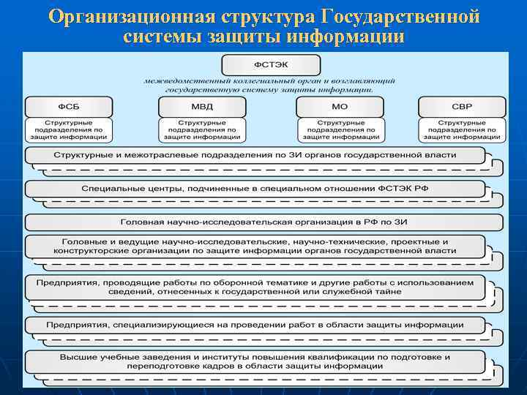

Slide 18
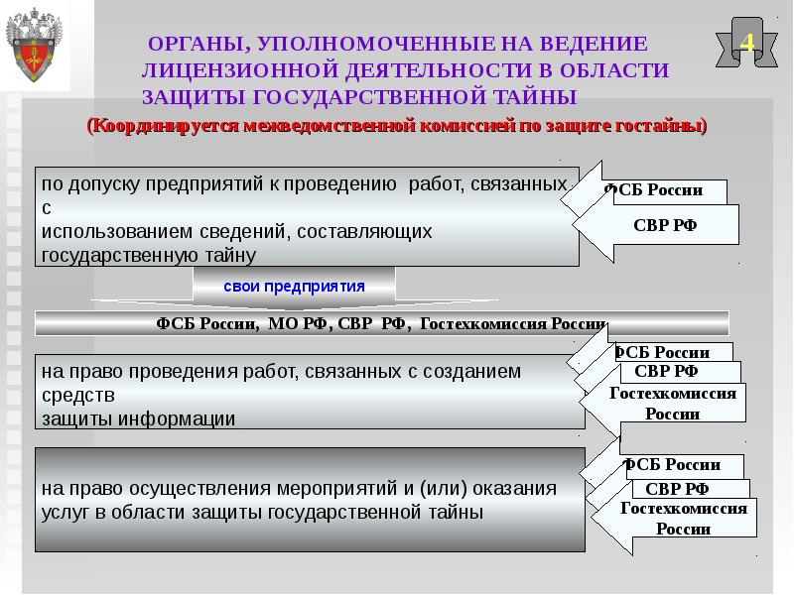

Slide 19
ФСТЭК России организует и проводит лицензирование деятельности по осуществлению мероприятий и (или) оказанию услуг в области защиты государственной тайны (в части, касающейся противодействия техническим разведкам и (или) технической защиты информации), по созданию средств защиты информации, содержащей сведения, составляющие государственную тайну, по технической защите конфиденциальной информации, по разработке и (или) производству средств защиты конфиденциальной информации, а также лицензирование иных видов деятельности в соответствии с законодательством Российской Федерации (из положения о федеральной службе по техническому и экспортному контролю, утвержденного указом президента российской федерации от 16.08.2004 №1085).

Slide 20
Лицензирование деятельности в области защиты информации, составляющей государственную тайну
Согласно статье 27 закона Российской Федерации от 21.07. 1993 №5485-1 «О государственной тайне», допуск предприятий, учреждений и организаций к проведению работ, связанных с использованием сведений, составляющих государственную тайну, созданием средств защиты информации, а также с осуществлением мероприятий и (или) оказанием услуг по защите государственной тайны, осуществляется путем получения ими в порядке, устанавливаемом Правительством Российской Федерации, лицензий на проведение работ со сведениями соответствующей степени секретности.
Помимо закона №5485-1, отношения в области лицензирования регулируются Постановлением правительства Российской Федерации от 15.04.1995 №333 «О лицензировании деятельности предприятий, учреждений и организаций по проведению работ, связанных с использованием сведений, составляющих государственную тайну, созданием средств защиты информации, а также с осуществлением мероприятий и (или) оказанием услуг по защите государственной тайны».

Slide 21
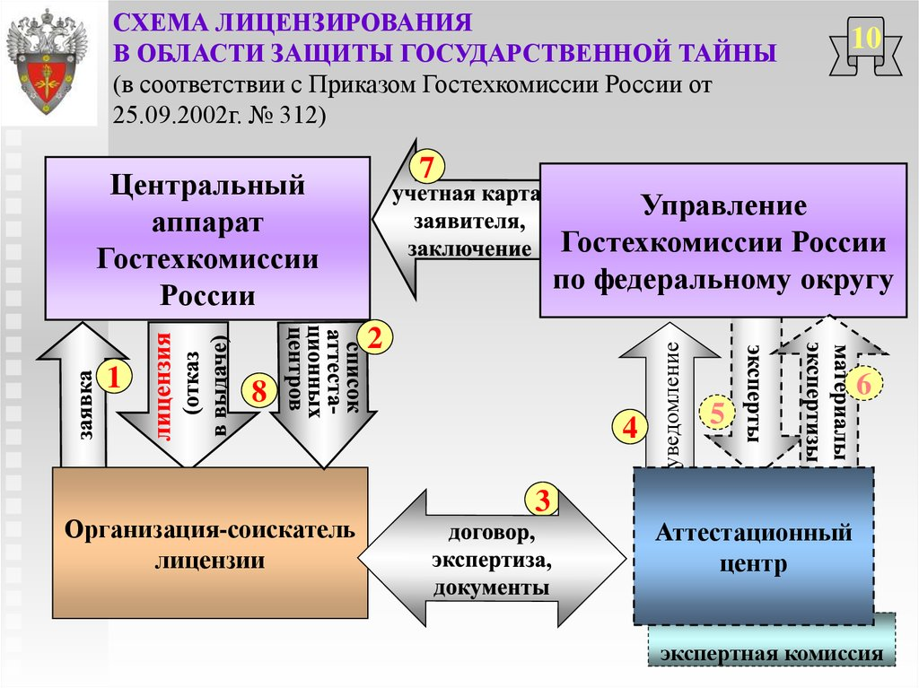

Slide 22
Работы и услуги, лицензируемые ФСТЭК России в области защиты государственной тайны
проведение работ, связанных с созданием средств защиты информации;
осуществление мероприятий и (или) оказание услуг в области защиты государственной тайны:
в части технической защиты информации;
в части противодействия иностранным техническим разведкам);
в части проведения специальных экспертиз.

Slide 23
К проведению работ, связанных с созданием средств защиты информации относится разработка, производство, реализация, установка, монтаж, наладка, испытания, ремонт или сервисное обслуживание:
технических средств защиты информации;
защищенных технических средств обработки информации;
технических средств контроля эффективности мер защиты информации;
программных (программно-технических) средств защиты информации;
защищенных программных (программно-технических) средств обработки информации;
программных (программно-технических) средств контроля защищенности информации.

Slide 24
К проведению мероприятий и (или) оказание услуг в области защиты государственной тайны (в части технической защиты информации) относится:
сертификация и сертификационные испытания:
(технических СЗИ; защищенных ТСОИ; технических средств контроля эффективности мер ЗИ; программных (программно-технических) СЗИ; защищенных программных (программно-технических) СОИ; программных (программно-технических) средств контроля защищенности информации.
контроль защищенности информации, составляющей государственную тайну, аттестация средств и систем на соответствие требованиям по защите информации:
(АС различного уровня и назначения, систем связи, приема, обработки и передачи данных, систем отображения и размножения; технических средств (систем), не обрабатывающих информацию, составляющей государственную тайну, но размещенные в помещениях, где она обрабатывается; помещений со средствами (системами), подлежащими защите; помещений, предназначенных для ведения секретных переговоров)
проведение специальных исследований на ПЭМИН технических средств обработки информации;
проектирование объектов в защищенном исполнении:
(автоматизированных систем различного уровня и назначения; систем связи, приема, обработки и передачи данных; систем отображения и размножения; помещений со средствами (системами), подлежащими защите; помещений, предназначенных для ведения секретных переговоров)

Slide 25
В части противодействия техническим разведкам:
проведение специальных экспертиз организаций-соискателей лицензии ФСТЭК России на оказание услуг в области защиты государственной тайны (в части технической защиты информации);
проведение специальных экспертиз организаций-соискателей лицензии ФСТЭК России на выполнение мероприятий и (или) оказание услуг в области защиты государственной тайны (в части противодействия техническим разведкам);
проведение специальных экспертиз организаций-соискателей лицензии ФСТЭК России на выполнение работ, связанных с созданием средств защиты информации.

Slide 26
Лицензирование деятельности в области защиты конфиденциальной информации
Эта сфера деятельности регулируется федеральным законом от 04.05.2011 №99-ФЗ «О лицензировании отдельных видов деятельности». В частности, в статье 1 указывается, что положения закона не применяются к отношениям, связанным с осуществлением лицензирования деятельности, связанной с защитой государственной тайны.
Перечень видов деятельности, на которые требуются лицензии, устанавливает статья 12. Это разработка и производство средств защиты конфиденциальной информации и деятельность по технической защите конфиденциальной информации.

Slide 27
Деятельность ФСТЭК России в области лицензирования осуществляется на основании административных регламентов:
административный регламент Федеральной службы по техническому и экспортному контролю по исполнению государственной функции по лицензированию деятельности по технической защите конфиденциальной информации, утвержден приказом ФСТЭК России от 12.07. 2012 №83;
административный регламент Федеральной службы по техническому и экспортному контролю по исполнению государственной функции по контролю за соблюдением лицензионных требований при осуществлении деятельности по технической защите конфиденциальной информации, утвержден приказом ФСТЭК России от 20.07.2012 №89.
административный регламент Федеральной службы по техническому и экспортному контролю по исполнению государственной функции по лицензированию деятельности по разработке и (или) производству средств защиты конфиденциальной информации, утвержден приказом ФСТЭК России от 12.07. 2012 №84;
административный регламент Федеральной службы по техническому и экспортному контролю по исполнению государственной функции по контролю за соблюдением лицензионных требований при осуществлении деятельности по разработке и (или) производству средств защиты конфиденциальной информации, утвержден приказом ФСТЭК России от 20.07.2012 №90.

Slide 28
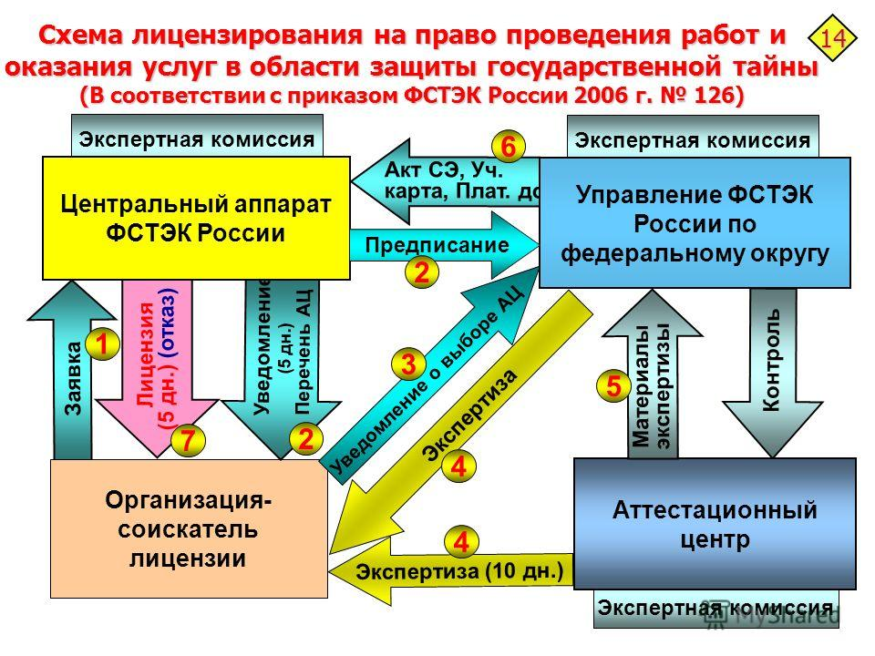

Slide 29
Лицензируемые виды работ и услуг по ТКЗИ
контроль защищенности конфиденциальной информации от утечки по техническим каналам в:
Средствах и системах информатизации.
Технических средствах (системах), не обрабатывающих конфиденциальную информацию, но размещенных в помещениях, где она обрабатывается.
Помещениях со средствами (системами), подлежащими защите.
Помещениях, предназначенных для ведения конфиденциальных переговоров (далее - защищаемые помещения).
Контроль защищенности конфиденциальной информации от несанкционированного доступа и ее модификации в средствах и системах информатизации;
сертификационные испытания на соответствие требованиям по безопасности информации продукции, используемой в целях защиты конфиденциальной информации (технических средств защиты информации, защищенных технических средств обработки информации, технических средств контроля эффективности мер защиты информации, программных (программно-технических) средств защиты информации, защищенных программных (программно-технических) средств обработки информации, программных (программно-технических) средств контроля защищенности информации);

Slide 30
Лицензируемые виды работ и услуг по ТКЗИ
аттестационные испытания и аттестация на соответствие требованиям по защите информации:
Средств и систем информатизации.
Помещений со средствами (системами) информатизации, подлежащими защите.
Защищаемых помещений.
проектирование в защищенном исполнении:
Средств и систем информатизации.
Помещений со средствами (системами) информатизации, подлежащими защите.
Защищаемых помещений.
установка, монтаж, испытания, ремонт средств защиты информации (технических средств защиты информации, защищенных технических средств обработки информации, технических средств контроля эффективности мер защиты информации, программных (программно-технических) средств защиты информации, защищенных программных (программно-технических) средств обработки информации, программных (программно-технических) средств контроля защищенности информации).

Slide 31
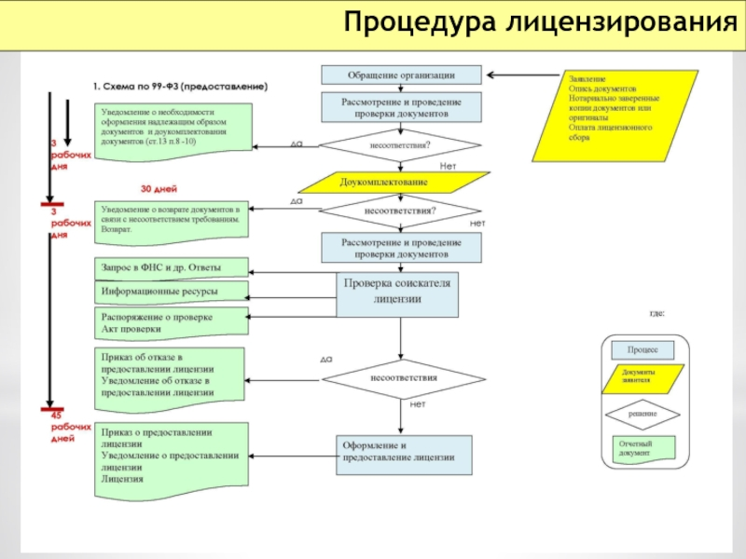

Slide 32
Лицензионные требования, предъявляемые к соискателю лицензии
для юридического лица: - наличие в штате по основному месту работы в соответствии со штатным расписанием следующего квалифицированного персонала:
руководитель и (или) уполномоченного руководить работами по лицензируемому виду деятельности лицо:
имеющие высшее профессиональное образование по направлению подготовки «Информационная безопасность» в соответствии с ОКС и стаж работы в области проводимых работ по лицензируемому виду деятельности не менее 3 (5)лет, или прошедшие обучение по программам профессиональной переподготовки по одной из специальностей этого направления (нормативный срок - свыше 360 (500) аудиторных часов), и имеющие стаж работы в области проводимых работ по лицензируемому виду деятельности не менее 5 лет, или имеющие иное высшее образование и стаж работы в области проводимых работ по лицензируемому виду деятельности не менее 5(7) лет.
инженерно-технические работники (не менее 2 человек):
имеющие высшее профессиональное образование по направлению подготовки «Информационная безопасность» в соответствии с ОКС и стаж работы в области проводимых работ по лицензируемому виду деятельности не менее 3 лет, или прошедшие обучение по программам профессиональной переподготовки по одной из специальностей этого направления (нормативный срок - свыше 100 (250) аудиторных часов), и имеющие стаж работы в области проводимых работ по лицензируемому виду деятельности не менее 3 лет.

Slide 33
Лицензионные требования, предъявляемые к соискателю лицензии
для индивидуального предпринимателя:
наличие высшего профессионального образования по направлению подготовки «Информационная безопасность» в соответствии с ОКС и стаж работы в области проводимых работ по лицензируемому виду деятельности не менее 5 лет, или дополнительного профессионального образования по программам профессиональной переподготовки по одной из специальностей этого направления (нормативный срок обучения - не менее 360 аудиторных часов) и стажа работы в области проводимых работ по лицензируемому виду деятельности не менее 5 лет.
для лицензиатов:
Квалифицированный персонал должен повышать квалификацию по лицензируемому виду деятельности не реже одного раза в 5 лет со сроком обучения не менее 72 аудиторных часов.
Лицензии на деятельность в области защиты конфиденциальной информации являются бессрочными.

Slide 34
Основы сертификации средств защиты информации по требованиям безопасности информации
Средство (продукция) защиты информации – технические, криптографические, программные и другие средства, предназначенные для защиты информации, средства, в которых они реализованы, а также средства контроля эффективности защиты информации.
Техническое регулирование - правовое регулирование отношений в области установления, применения и исполнения обязательных требований к продукции и правовое регулирование отношений в области оценки соответствия.
Статья 5 Федеральный закон от 27.12.2002 № 184-ФЗ «О техническом регулировании» устанавливает особенности технического регулирования в отношении продукции (работ, услуг), предназначенной для защиты государственной и иной охраняемой законом тайны:
в отношении продукции (работ, услуг), используемой в целях защиты сведений, составляющих государственную тайну, или относимых к охраняемой в соответствии с законодательством Российской Федерации информации ограниченного доступа обязательными требованиями наряду с требованиями технических регламентов являются требования, установленные государственными заказчиками, федеральными органами исполнительной власти, уполномоченными в области обеспечения безопасности, обороны, внешней разведки, противодействия техническим разведкам и технической защиты информации , государственного управления использованием атомной энергии, государственного регулирования безопасности при использовании атомной энергии, и (или) государственными контрактами (договорами);
особенности оценки соответствия продукции (работ, услуг), указанной в пункте 1 настоящей статьи устанавливаются Правительством Российской Федерации или уполномоченными им федеральными органами исполнительной власти.

Slide 35
Формы подтверждения соответствия:
Подтверждение соответствия на территории Российской Федерации может носить добровольный или обязательный характер.
Добровольное подтверждение соответствия осуществляется в форме добровольной сертификации.
Обязательное подтверждение соответствия осуществляется в формах: принятия декларации о соответствии или обязательной сертификации.
Порядок применения форм обязательного подтверждения соответствия устанавливается настоящим Федеральным законом.

Slide 36
Продление срока действия сертификата возможно двумя путями:
продление срока действия сертификата заявителем первичной сертификации;
продление срока действия сертификата организацией, эксплуатирующей средство защиты информации.

Slide 37
Продление срока действия сертификата заявителем возможно при соблюдении следующих условий:
на средство защиты информации имеется в наличии полный комплект эксплуатационной документации;
средство защиты информации (эксплуатационная документация) промаркировано знаком соответствия сертифицированной продукции (голографической номерной маркой);
средство защиты информации функционирует с требуемой эффективностью (подтверждено результатами технического контроля).

Slide 38
Особенности продления срока действия сертификата организацией, эксплуатирующей СЗИ
Сертификат соответствия выдается на серийно выпускаемую продукцию, на отдельно поставляемую партию продукции или на единичный экземпляр продукции. При продлении сроков действия нескольких экземпляров одного типа средства защиты информации к заявке прикладываются результаты оценки эффективности каждого экземпляра. Допускается оформление этих результатов в едином протоколе. За процедуру разового продления сертификата соответствия средства защиты информации плата не взимается.
Продление срока действия сертификата СЗИ регулирует информационное сообщение от 23 января 2015 г. № 240/24/233, которое определяет порядок продления сертификата соответствия на средства защиты информации, эксплуатирующими организациями и устанавливает образец заявки на продление сертификата соответствия.

Slide 39
Аттестация объектов информатизации на соответствие требованиям по безопасности информации
Согласно ГОСТ Р512752006 «Защита информации. Объект информатизации. Факторы, воздействующие на информацию. Общие положения» объект информатизации – совокупность информационных ресурсов, средств и систем обработки информации, используемых в соответствии с заданной информационной технологией, средств обеспечения объекта информатизации, помещений или объектов (зданий, сооружений, технических средств), в которых они установлены, или помещения и объекты, предназначенные для ведения конфиденциальных переговоров.
По национальному стандарту Российской Федерации ограниченного распространения ГОСТ РО 0043-003-2012 «Защита информации. Аттестация объектов информатизации. Общие положения» аттестация объектов информатизации – комплекс организационных и технических мероприятий, в результате которых подтверждается соответствие системы защиты информации объекта информатизации требованиям безопасности информации.

Slide 40
Обязательной аттестации подлежат:
выделенные помещения;
средства изготовления и размножения секретных документов;
средства обработки секретной речевой и видеоинформации;
автоматизированные системы обработки секретной информации;
информационные системы содержащие информационный ресурс конфиденциального характера, имеющие статус государственных или муниципальных.
Добровольной аттестации подлежат все иные объекты информатизации.

Slide 41
Порядок проведения аттестации объектов информатизации по требованиям безопасности информации
Подача и рассмотрение заявки на аттестацию объекта информатизации.
Предварительное ознакомление с аттестуемым объектом (при необходимости).
Разработка программы и методики аттестационных испытаний.
Проведение аттестационных испытаний объекта информатизации.
Оформление результатов, регистрация и выдача аттестата соответствия.

Slide 42
Исполнители:
аттестуют объекты информатизации и выдают аттестаты соответствия;
отменяют и приостанавливают действие выданных этим органом (организацией) аттестатов соответствия;
ведут реестр аттестованных ими объектов информатизации и применяемой на них сертифицированной продукции, используемой в целях защиты информации;
предоставляют уполномоченным федеральным органам исполнительной власти в пределах их полномочий материалы по результатам аттестации объектов информатизации (по запросам), а также информируют их о выявленных новых угрозах безопасности информации;
осуществляют взаимодействие с соответствующими уполномоченными федеральными органами исполнительной власти и ежеквартально информируют их о своей деятельности по аттестации объектов информатизации.

Slide 43
Заявители:
проводят подготовку системы защиты информации объекта информатизации и самого объекта для аттестации путем реализации необходимых организационных и технических мероприятий по защите информации;
привлекают органы по аттестации (организации) для организации и проведения аттестации объекта информатизации;
предоставляют органам по аттестации (организациям) необходимые исходные данные, документы и условия для проведения аттестации;
осуществляют эксплуатацию объекта информатизации в соответствии с требованиями безопасности информации, а также условиями и ограничениями, установленными эксплуатационной документацией на систему защиты информации, и аттестатом соответствия;
извещают орган по аттестации (организацию), выдавший аттестат соответствия, о всех изменениях в информационных технологиях, составе и размещении средств и систем, условиях их эксплуатации, которые могут повлиять на эффективность системы защиты информации;
предоставляют необходимые документы и условия для осуществления контроля и надзора за соблюдением порядка аттестации и за эксплуатацией аттестованного объекта информатизации.

Slide 44
Подача и рассмотрение заявки на аттестацию объекта информатизации:
Заявителем выбирается исполнитель работ по аттестации объекта информатизации (орган по аттестации или организация-лицензиат по технической защите конфиденциальной информации).
Заявителем направляется исполнителю заявка на проведение аттестации с исходными данными на аттестуемый объект информатизации.
Исполнителем рассматривается заявка, принимается решение о порядке аттестации, готовятся договорные документы на оказание услуг по аттестации объекта информатизации.

Slide 45
Исходные данные по аттестуемому объекту информатизации:
Полное и точное наименование объекта информатизации и его назначение.
Уровень конфиденциальности (степень секретности) информации ограниченного доступа, обрабатываемой на объекте информатизации.
Категория объекта информатизации (при обработке информации конфиденциального характера категория объекта информатизации не указывается), класс защищенности объекта информатизации (при аттестации информационных (автоматизированных) систем).
Состав и структура объекта информатизации (перечень помещений, состав комплекса технических средств (основных и вспомогательных), входящих в объект информатизации, в которых (на которых) обрабатывается указанная информация (расположенных в помещениях, где она циркулирует).
Особенности и схема расположения объекта информатизации с указанием границ контролируемой зоны (описание смежных помещений, систем электропитания, заземления, пожарной и охранной сигнализации, линий телефонной и иной связи и передачи данных, систем отопления, вентиляции и др.).

Slide 46
Исходные данные по аттестуемому объекту информатизации:
Состав программного обеспечения (общесистемного и прикладного), используемого на аттестуемом объекте информатизации и предназначенного для обработки защищаемой информации, используемые протоколы обмена информацией.
Общая функциональная схема объекта информатизации, включая схему информационных потоков и режимы обработки защищаемой информации.
Наличие и характер взаимодействия с другими объектами информатизации.
Состав и структура системы защиты информации на аттестуемом объекте информатизации.
Перечень сертифицированной продукции, используемой в целях защиты информации.
Наличие и готовность проектной и эксплуатационной документации на объект информатизации и другие исходные данные по аттестуемому объекту информатизации, влияющие на безопасность информации.
Сведения об организационно-режимных мерах защиты, принятых на объекте информатизации.

Slide 47
Структура и содержание программы и методики аттестационных испытаний определяется Национальным стандартом ограниченного распространения ГОСТ РО 0043-004-2013 «Защита информации. Аттестация объектов информатизации. Программа и методики аттестационных испытаний».
Повторная аттестация объектов информатизации, задействованных в обработке секретной информации, проводится по окончании срока действия аттестата соответствия, а также при изменении условий эксплуатации объекта, изменении технических и программных средств, приводящих к нарушению штатной работы объекта информатизации или к образованию новых угроз безопасности информации.
Повторная аттестация ГИС осуществляется в случае окончания срока действия аттестата соответствия или повышения класса защищенности информационной системы. При увеличении состава угроз безопасности информации или изменении проектных решений, реализованных при создании системы защиты информации ГИС, проводятся дополнительные аттестационные испытания в рамках действующего аттестата соответствия.

Slide 48
ПОРЯДОК СЕРТИФИКАЦИИ ПРОДУКЦИИ, ИСПОЛЬЗУЕМОЙ В ЦЕЛЯХ ЗАЩИТЫ КОНФИДЕНЦИАЛЬНОЙ ИНФОРМАЦИИ
Вопрос 3

Slide 49
Средства защиты конфиденциальной информации, подлежащие сертификации в системе сертификации ФСТЭК:
средства защиты информации от утечки по техническим каналам утечки информации, основные и вспомогательные технические средства и системы в защищенном исполнении
средства защиты информации (технические, программные и программно-технические) от НСД
средства контроля защищённости информации
программные средства общего назначения со встроенными средствами защиты
некриптографические средства защиты информации, передаваемой по сетям электросвязи
системы и средства защиты информации, встроенные в средства связи.

Slide 50
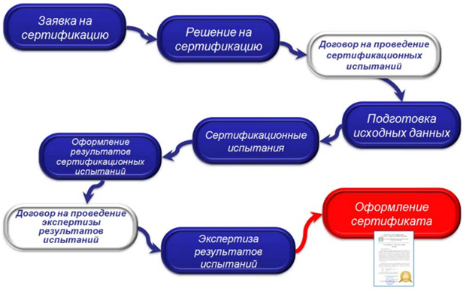
В общем виде процедура сертификации включает:
подачу и рассмотрение заявки на проведение сертификации (продление срока действия сертификата) средств защиты информации;
сертификационные испытания средств защиты информации и (при необходимости) аттестацию их производства;
экспертизу результатов испытаний, оформление, регистрацию и выдачу сертификата и лицензии на право использования знака соответствия;
осуществление государственного контроля и надзора, инспекционного контроля за соблюдением правил обязательной сертификации и за сертифицированными средствами защиты информации;
информирование о результатах сертификации средств защиты информации;
рассмотрение апелляций.

Slide 51
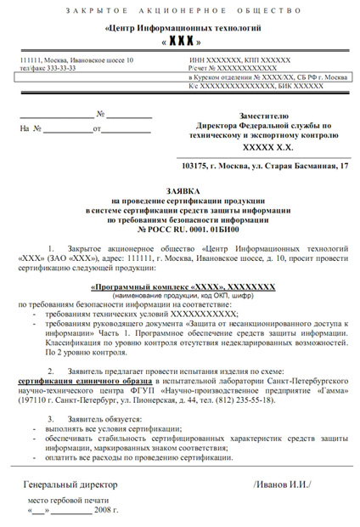
Заявка оформляется на бланке Заявителя и оформляется печатью. В заявке указываются:
наименования заявителя
адрес заявителя
наименование продукции, которую Заявитель хочет сертифицировать
перечень нормативных и методических документов, на соответствие требованиям которых заявителю необходимо сертифицировать свою продукцию
схема сертификации (единичный образец продукции/партия из N экземпляров/серийное производство)
испытательная лаборатория, в которой Заявитель хотел бы провести испытания
дополнительные условия или сведения.
Заявитель указывает в заявке, что он обязуется:
выполнять все условия сертификации;
обеспечивать стабильность сертифицированных характеристик продукции, маркированной знаком соответствия;
оплатить все расходы по проведению сертификации.

Slide 52
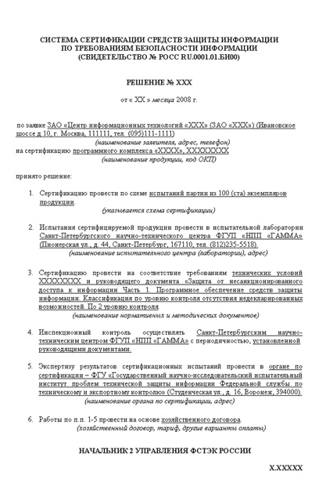
ФСТЭК в течение месяца после получения заявки направляет Заявителю, в назначенные органы по сертификации и испытательной лаборатории решение на проведение сертификационных испытаний, которое содержит следующее:
наименование Заявителя, адрес Заявителя;
наименование сертифицируемой продукции;
схема проведения сертификации (испытания единичного образца продукции/ партии из N образцов/ образца продукции для серийного производства);
наименование испытательной лаборатории и ее адрес;
перечень нормативных и методических документов, на соответствие требованиям которых должна проводиться сертификация;
наименование испытательной лаборатории, назначенной для проведения последующего инспекционного контроля;
орган по сертификации, назначенный для проведения экспертизы результатов сертификационных испытаний;
способ оплаты работ.

Slide 53
Заключение договора с испытательной лабораторией
В договоре с испытательной лабораторией о проведении сертификационных испытаний устанавливаются сроки, порядок проведения сертификационных испытаний, а также стоимость работ. Обычно испытательная лаборатория сначала готовит коммерческое предложение с обоснованием сроков и стоимости работ, а также проект договора. Как правило, в комплект договорных документов входят: договор, техническое задание на проведение работ, ведомость исполнения, протокол согласования цены. Помимо указанных сведений, в договоре рекомендуется предусмотреть такие пункты, как ответственность за порчу испытательных образцов или порядок приостановки испытаний в случае внесения каких-то изменений. В случае, если в планах Заявителя есть дальнейшее сотрудничество с лабораторией, можно заключить соглашение о неразглашении (NDA).

Slide 54
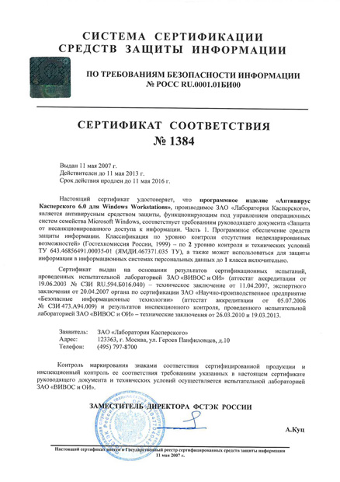
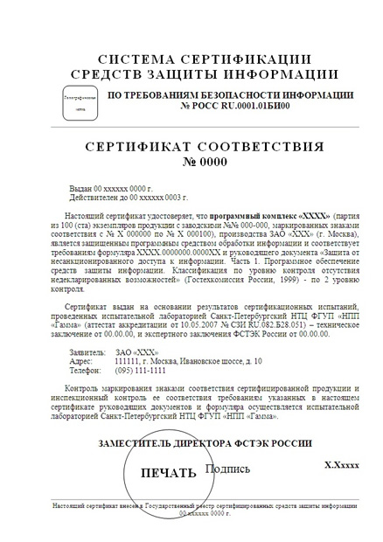

Slide 55
АТТЕСТАЦИЯ ОБЪЕКТОВ ИНФОРМАТИЗАЦИИ ПО ТРЕБОВАНИЯМ БЕЗОПАСНОСТИ ИНФОРМАЦИИ
Вопрос 5

Slide 56
ОПРЕДЕЛЕНИЯ
Деятельность по аттестации объектов информатизации по требованиям безопасности информации осуществляет ФСТЭК России. Вспомним определение объекта информатизации.
Объект информатизации - совокупность информационных ресурсов, средств и систем обработки информации, используемых в соответствии с заданной информационной технологией, средств обеспечения объекта информатизации, помещений или объектов (зданий, сооружений, технических средств), в которых они установлены, или помещения и объекты, предназначенные для ведения конфиденциальных переговоров.
Аттестация объектов информатизации (далее аттестация) - комплекс организационно-технических мероприятий, в результате которых посредством специального документа - "Аттестата соответствия" подтверждается, что объект соответствует требованиям стандартов или иных нормативно-технических документов по безопасности информации.

Slide 57
Порядок проведения аттестации объектов информатизации по требованиям безопасности информации
Аттестация является обязательной в случаях:
обработки информации, составляющей государственную тайну;
управления экологически опасными объектами;
ведения секретных переговоров;
при обработке информации в государственных и муниципальных информационных системах (Приказ ФСТЭК России № 17);
при проведении лицензирующей деятельности по ТЗКИ и СКЗИ (Постановления Правительства РФ № 79 и № 313).
Нормативно-методические документы, регламентирующие порядок проведения аттестации объектов информатизации и содержащие требования к объектам информатизации:
Положение по аттестации объектов информатизации по требованиям безопасности информации, утв. председателем Гостехкомиссии при Президенте РФ, 25 ноября 1994 г.;
ГОСТ РО 0043-003-2012 "Защита информации. Аттестация объектов информатизации. Общие положения";
ГОСТ РО 0043-004-2013 "Защита информации. Аттестация объектов информатизации. Программа и методики испытаний";
"Специальные требования и рекомендации по технической защите конфиденциальной информации" (СТР-К), Гостехкомиссия России, 30.08.2002;

Slide 58
Аттестация предполагает комплексную проверку (аттестационные испытания) объекта информатизации в реальных условиях эксплуатации. Целью является проверка соответствия применяемых средств и мер защиты требуемому уровню безопасности. К проверяемым требованиям относится:
защита от НСД
защита от утечки через технические каналы утечки информации;
защита от утечки или воздействия на информацию за счет специальных устройств, встроенных в объект информатизации.

Slide 59
ФСТЭК осуществляет следующие функции в рамках системы аттестации:
организует обязательную аттестацию объектов информатизации;
создает системы аттестации объектов информатизации и устанавливает правила для проведения аттестации в этих системах;
устанавливает правила аккредитации и выдачи лицензий на проведение работ по обязательной аттестации;
организует, финансирует разработку и утверждает нормативные и методические документы по аттестации объектов информатизации;
аккредитует органы по аттестации объектов информатизации и выдает им лицензии на проведение определенных видов работ;
осуществляет государственный контроль и надзор за соблюдением правил аттестации и эксплуатацией аттестованных объектов информатизации;
рассматривает апелляции, возникающие в процессе аттестации объектов информатизации, и контроля за эксплуатацией аттестованных объектов информатизации;
организует периодическую публикацию информации по функционированию системы аттестации объектов информатизации по требованиям безопасности информации.

Slide 60
Органы по аттестации
аттестуют объекты информатизации и выдают "Аттестаты соответствия";
осуществляют контроль за безопасностью информации, циркулирующей на аттестованных объектах информатизации, и за их эксплуатацией;
отменяют и приостанавливают действие выданных этим органом "Аттестатов соответствия";
формируют фонд нормативной и методической документации, необходимой для аттестации конкретных типов объектов информатизации, участвуют в их разработке;
ведут информационную базу аттестованных этим органом объектов информатизации;
осуществляют взаимодействие с ФСТЭК России и ежеквартально информируют его о своей деятельности в области аттестации.

Slide 61
Заявители
проводят подготовку объекта информатизации для аттестации путем реализации необходимых организационно-технических мероприятий по защите информации;
привлекают органы по аттестации для организации и проведения аттестации объекта информатизации;
предоставляют органам по аттестации необходимые документы и условия для проведения аттестации;
привлекают, в необходимых случаях, для проведения испытаний несеpтифициpованных средств защиты информации, используемых на аттестуемом объекте информатизации, испытательные центры (лаборатории) по сертификации;
осуществляют эксплуатацию объекта информатизации в соответствии с условиями и требованиями, установленными в "Аттестате соответствия";
извещают орган по аттестации, выдавший "Аттестат соответствия", о всех изменениях в информационных технологиях, составе и размещении средств и систем информатики, условиях их эксплуатации, которые могут повлиять на эффективность мер и средств защиты информации (перечень характеристик, определяющих безопасность информации, об изменениях которых требуется обязательно извещать орган по аттестации, приводится в "Аттестате соответствия");
предоставляют необходимые документы и условия для осуществления контроля и надзора за эксплуатацией объекта информатизации, прошедшего обязательную аттестацию.

Slide 62
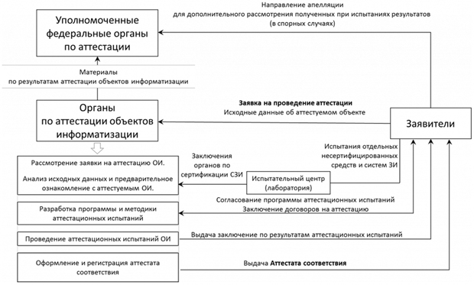
Общая схема аттестации объекта информатизации

Slide 63
Порядок проведения аттестации объектов информатизации по требованиям безопасности информации включает следующие действия:
подача и рассмотрение заявки на аттестацию. Заявка имеет установленную форму, с которой можно ознакомиться в "Положении об аттестации объектов информатизации по требованиям безопасности". Заявитель направляет заявку в орган по аттестации, который в месячный срок рассматривает заявку, выбирает схему аттестации и согласовывает ее с заявителем.
предварительное ознакомление с аттестуемым объектом - производится в случае недостаточности предоставленных заявителем данных до начала аттестационных испытаний;
испытание в испытательных лабораториях несертифицированных средств и систем защиты информации, используемых на аттестуемом объекте.
разработка и согласование программы и методики аттестационных испытаний. Этот шаг является результатом рассмотрения исходных данных и предварительного ознакомления с аттестуемым объектом. Орган по аттестации определяет перечень работ и их продолжительность, методику испытаний, состав аттестационной комиссии, необходимость использования контрольной аппаратуры и тестовых средств или участия испытательных лабораторий. Программа аттестационных испытаний согласовывается с заявителем.
заключение договоров на аттестацию. Результатом предыдущих четырех этапов становится заключение договора между заявителем и органом по аттестации, заключением договоров между органом по аттестации и привлекаемыми экспертами и оформлением предписания о допуске аттестационной комиссии к проведению аттестации.
проведение аттестационных испытаний объекта информатизации.
оформление, регистрация и выдача "Аттестата соответствия" (если заключение по результатам аттестации утверждено).

Slide 64
В ходе аттестационных испытаний выполняется следующее:
анализ организационной структуры объекта информатизации, информационных потоков, состава и структуры комплекса технических средств и программного обеспечения, системы защиты информации на объекте, разработанной документации и ее соответствия требованиям нормативной документации по защите информации;
определяется правильность категорирования объектов ЭВТ и классификации АС (при аттестации автоматизированных систем), выбора и применения сертифицированных и несеpтифициpованных средств и систем защиты информации;
проводятся испытания несертифицированных средств и систем защиты информации на аттестуемом объекте или анализ результатов их испытаний в испытательных центрах (лабораториях) по сертификации;
проверяется уровень подготовки кадров и распределение ответственности персонала за обеспечение выполнения требований по безопасности информации;
проводятся комплексные аттестационные испытания объекта информатизации в реальных условиях эксплуатации путем проверки фактического выполнения установленных требований на различных этапах технологического процесса обработки защищаемой информации;
оформляются протоколы испытаний и заключение по результатам аттестации с конкретными рекомендациями по устранению допущенных нарушений, приведению системы защиты объекта информатизации в соответствие с установленными требованиями и совершенствованию этой системы, а также рекомендациями по контролю за функционированием объекта информатизации.

Slide 65
Программы и методики аттестационных испытаний
Структура типовой ПМИ состоит из двух частей:
Программа испытаний, представляющая собой план действий по проведению аттестации ("дорожная карта", roadmap), полное выполнение которых позволяет сделать вывод о соответствии проверяемого объекта заявленным требованиям.
Методики испытаний, детально описывающие порядок выполнения каждого пункта Программы испытаний с указанием критериев оценки выполнения требований и итогового результата проверок.
Применительно к аттестации информационных систем программа испытаний может состоять из следующих мероприятий:
проверка структуры, состава и условий эксплуатации информационной системы;
проверка состояния организации работ и выполнения требований по защите информации;
проверка выполнения требований для обеспечения установленного уровня защищенности персональных данных при их обработке в информационной системе (для информационных систем, содержащих персональные данные);
проверка выполнения требований к составу мер защите информации при ее обработке в информационной системе в соответствии с выбранным классом защищенности и/или уровнем защищенности обрабатываемых персональных данных[152].

Slide 66
Заключение по результатам аттестации объекта информатизации
Протокол аттестационных испытаний должен включать:
вид испытаний;
объект испытаний;
дату и время проведения испытаний;
место проведения испытаний;
перечень использованной в ходе испытаний аппаратуры (наименование, тип, заводской номер, номер свидетельства о поверке и срок его действия);
перечень нормативно-методических документов, в соответствии с которыми проводились испытания;
методику проведения испытания (краткое описание);
результаты измерений;
результаты расчетов;
выводы по результатам испытаний

Slide 67
Аттестат соответствия объекта информатизации
Аттестат соответствия должен содержать:
регистрационный номер;
дату выдачи;
срок действия;
наименование, адрес и местоположение объекта информатизации;
категорию объекта информатизации;
класс защищенности автоматизированной системы;
гриф секретности (конфиденциальности) информации, обрабатываемой на объекте информатизации;
организационную структуру объекта информатизации и вывод об уровне подготовки специалистов по защите информации;
номера и даты утверждения программы и методики, в соответствии с которыми проводились аттестационные испытания;
перечень руководящих документов, в соответствии с которыми проводилась аттестация;
номер и дата утверждения заключения по результатам аттестационных испытаний;
состав комплекса технических средств обработки информации ограниченного доступа, перечень вспомогательных технических средств и систем, перечень технических средств защиты информации, а также схемы их размещения в помещениях и относительно границ контролируемой зоны, перечень используемых программных средств;
организационные мероприятия, при проведении которых разрешается обработка информации ограниченного доступа;
перечень действий, которые запрещаются при эксплуатации объекта информатизации;
список лиц, на которых возлагается обеспечение требований по защите информации и контроль за эффективностью реализованных мер и средств защиты информации.

Slide 68
Спасибо за внимание!
Спасибо
Спасибо
merci
Спасибо
danke
grazie
gracias
grazie
Спасибо
thank you
thank you
gracias
Спасибо
thanks
thank you
gracias
merci
Спасибо
Спасибо
grazie
grazie
Спасибо
Спасибо
Спасибо
danke
merci
Спасибо
merci
Спасибо
thank you
Спасибо
gracias
danke
Спасибо
grazie
Спасибо
Спасибо
danke
merci
thanks
thank you
Спасибо
merci
Спасибо
Спасибо

